Slide 1
Welkom!
Jaarcongres 2018: Samen Bevalt Beter!
Workshop Clientparticipatie
www.kennisnetgeboortezorg.nl

Slide 2
Programma
Verwachtingen van vandaag?
Presentatie Ine Pennings:
Wat is dat eigenlijk?
Wat moet en wat mag?
Participatieladder
Wat staat er in de zorgstandaard?
Presentatie Carola Groenen:
Moederraad
Aan de slag!
Waar gaan we mee naar huis?
www.kennisnetgeboortezorg.nl

Slide 3
Beetje googelen:
Bodycopy
www.kennisnetgeboortezorg.nl

Slide 4
Wat staat er in de Zorgstandaard?
Zorgvraag zwangere centraal in Zorgstandaard Integrale Geboortezorg
www.kennisnetgeboortezorg.nl

Slide 5
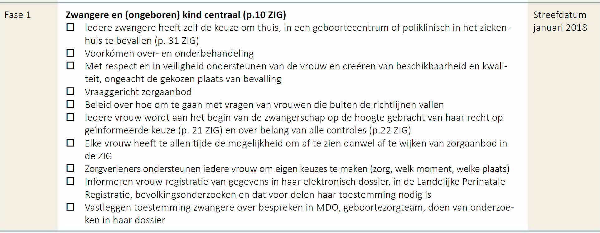
Zorgstandaard en clientparticipatie
Bodycopy
www.kennisnetgeboortezorg.nl

Slide 6
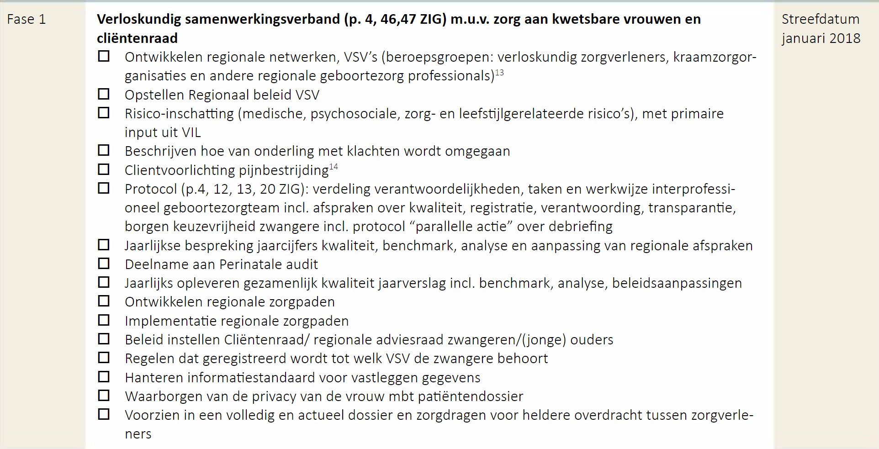
Zorgstandaard: Fase 1
Bodycopy
www.kennisnetgeboortezorg.nl

Slide 7
Zorgstandaard: Fase 2
Bodycopy
www.kennisnetgeboortezorg.nl

Slide 8
Verwachtingen
www.kennisnetgeboortezorg.nl

Slide 9
Programma
Verwachtingen van vandaag?
Presentatie Ine Pennings:
Wat is dat eigenlijk?
Wat moet en wat mag?
Participatieladder
Wat staat er ih de zorgstandaard?
Presentatie Carola Groenen:
Moederraad
Aan de slag!
Waar gaan we mee naar huis?
www.kennisnetgeboortezorg.nl

Slide 10
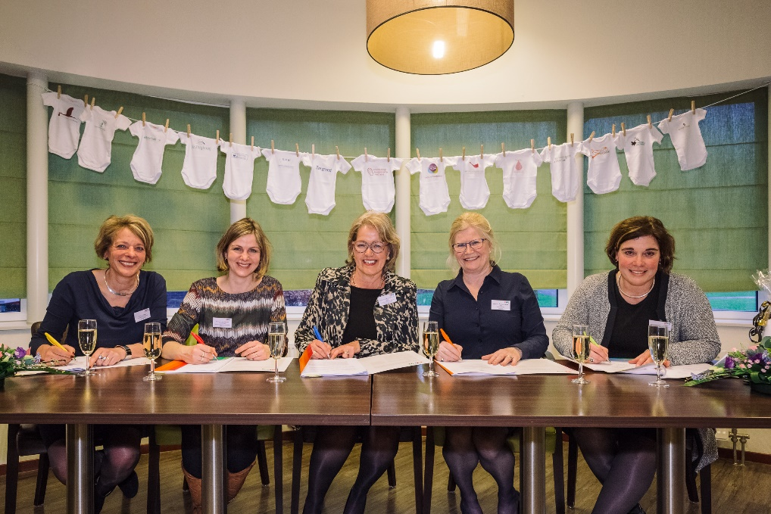
Ine Pennings
Voorzitter JIJWIJ
Verloskundige
www.kennisnetgeboortezorg.nl

Slide 11
Cliëntenparticipatie Integrale Geboortezorg
Ine Pennings
November 2017 CPZ congres

Slide 12
Definitie clientenparticipatie
Het benutten van de unieke ervaringsdeskundigheid van cliënten met als doel de kwaliteit van zorg te verhogen
Is het vroegtijdig betrekken van cliënten in het beleidsproces
Participatie is gericht op het benutten van elkaars deskundigheid

Slide 13
Wet en regelgeving
Minister Borst 1990
WGBO
WMCZ
KZI
Programma “zeven rechten van de cliënt in de zorg”
Implementatie zorgstandaard → fase 2 (januari 2019) cliëntenraad

Slide 14
Individuele versus collectieve participatie
Bij individuele cliëntenparticipatie gaat het om de inbreng en invloed van een cliënt of gebruiker op de inhoud en kwaliteit van het eigen hulpverleningstraject.
Bij collectieve cliëntenparticipatie verenigen cliënten en gebruikers zich in groepen en geven zo vorm aan hun inbreng

Slide 15
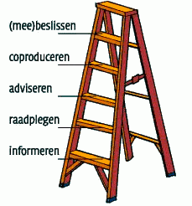
participatieladder
Notes:
Onderste 3 en bovenste 3

Slide 16
Informeren
De cliënt wordt op de hoogte gebracht en gehouden om zo goed mogelijk geïnformeerd te zijn. Door middel van o.a.
Folders, website, openbare verslagen, social media

Slide 17
Raadplegen
De zorgverlener / professional bepaalt wat er gebeurt. De professional gaat wel op zoek naar de mening van de cliënt. De cliënt is een serieuze gesprekspartner en praat en denkt mee. De professional verbindt zich niet direct aan de resultaten uit de gesprekken.
Focusgroep, spiegelgesprek, panelgesprek
NPS, ReproQ etc

Slide 18
Adviseren
Er is een direct contact tussen de zorgverlener en de cliënt. Actief wordt gezocht naar de mening van de cliënt en er wordt expliciet naar een oordeel gevraagd. De voorstellen en ideeën van patiënten tellen en de professional verbindt zich in principe aan de resultaten maar kan bij de uiteindelijke besluitvorming hier ( beargumenteerd) van afwijken.

Slide 19
Co-produceren
Er is een gelijkwaardige samenwerking waarbij de cliënt zijn eigen rol heeft en er is sprake van een gezamenlijke besluitvorming met professionals. Cliënten en professionals stellen samen vast waarover gesproken wordt. De zorgprofessional verbindt zich aan de uitkomsten van de gesprekken. De patiënt beslist mee en de zorgverlener beslist uiteindelijk.

Slide 20
voorbeelden
Moederraad
Cliëntenraad
Cliëntenraden zijn vooral betrokken bij de uitvoering van het beleid, dus aan het eind van het proces. Zij bewaken de belangen van hun achterban tijdens de uitrol van beleid.
Online community

Slide 21
Meebeslissen
De cliënt beslist mee binnen de kaders die zijn vastgesteld door de zorgverlener/organisatie
• Client is lid van bestuurlijk Orgaan
• Lid namens cliëntenraad

Slide 22
Zorgstandaard
Fase 2
Adequate voorlichting
Individueel geboorteplan
Implementatie cliëntenraad
Jaarverslag en beleidsplannen
Kwaliteitsnorm
Toegang tot multidisciplinair patiëntendossier voor zorgverleners en cliënt
Voorbereiden pwd/epd
Notes:
Volgens het implementatieplan van de Zorgstandaard Integrale geboortezorg dienen we in Fase 2 ( januari 2019) de cliëntenraad geïmplementeerd te hebbenpag 10 en 11

Slide 23
6 IGO’s in samenwerking met de Taskforce
Handreiking clientenparticipatie
01 januari gereed
VRAGEN??

Slide 24
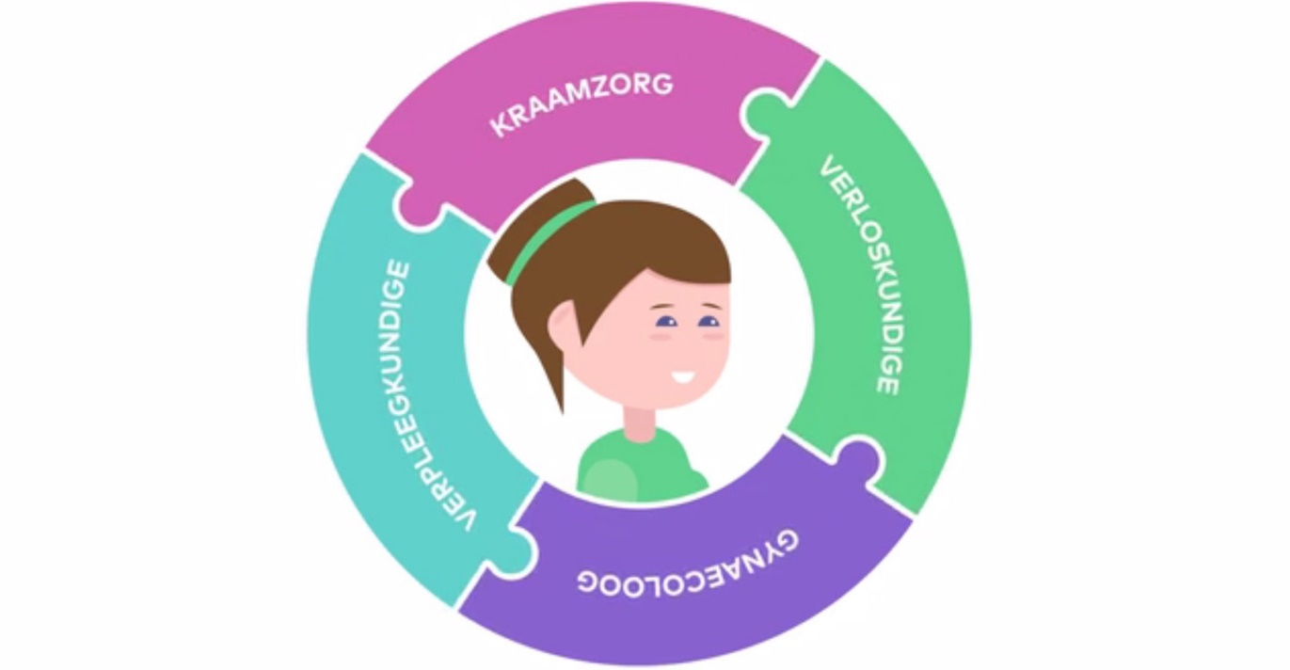
Programma
Verwachtingen van vandaag?
Presentatie Ine Pennings:
Wat is dat eigenlijk?
Wat moet en wat mag?
Participatieladder
Wat staat er ih de zorgstandaard?
Presentatie Carola Groenen:
Moederraad
Aan de slag!
Waar gaan we mee naar huis?
www.kennisnetgeboortezorg.nl

Slide 25
Carola Groenen
directeur Coöperatieve Verloskundigen Nijmegen e.o. voorzitter VSV ‘ SAMEN, zorgen voor nieuw leven regio Nijmegen’.
www.kennisnetgeboortezorg.nl

Slide 26
https://www.kennisnetgeboortezorg.nl/kennisbank/clientparticipatie/documenten/8091-handleiding-start-een-vitale-moederraad-consortium-nijmegen-juni-2014
www.kennisnetgeboortezorg.nl

Slide 27
https://www.kennisnetgeboortezorg.nl/kennisbank/clientparticipatie/documenten/10284-notitie-clientenparticipatie-consortium-zegnn-2015
www.kennisnetgeboortezorg.nl

Slide 28
Moederraad? Even googelen:
www.kennisnetgeboortezorg.nl

Slide 29
www.kennisnetgeboortezorg.nl

Slide 30
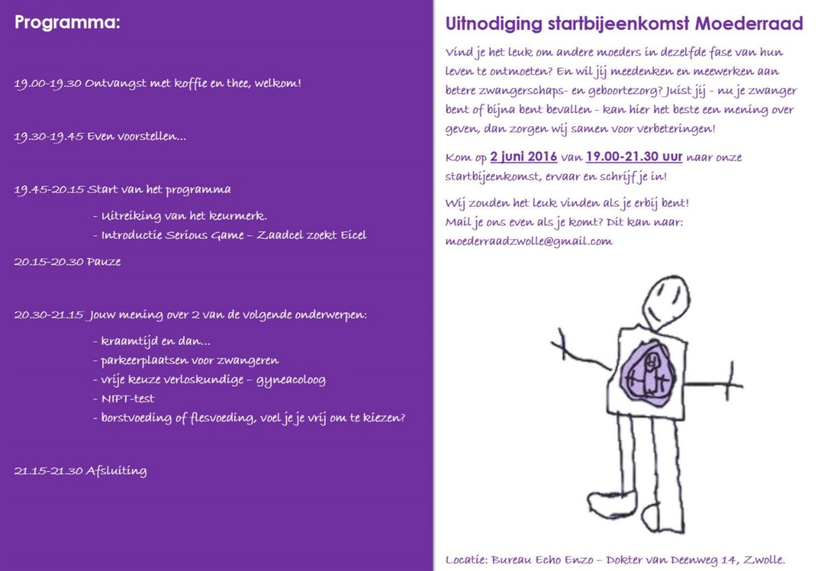
www.kennisnetgeboortezorg.nl

Slide 31
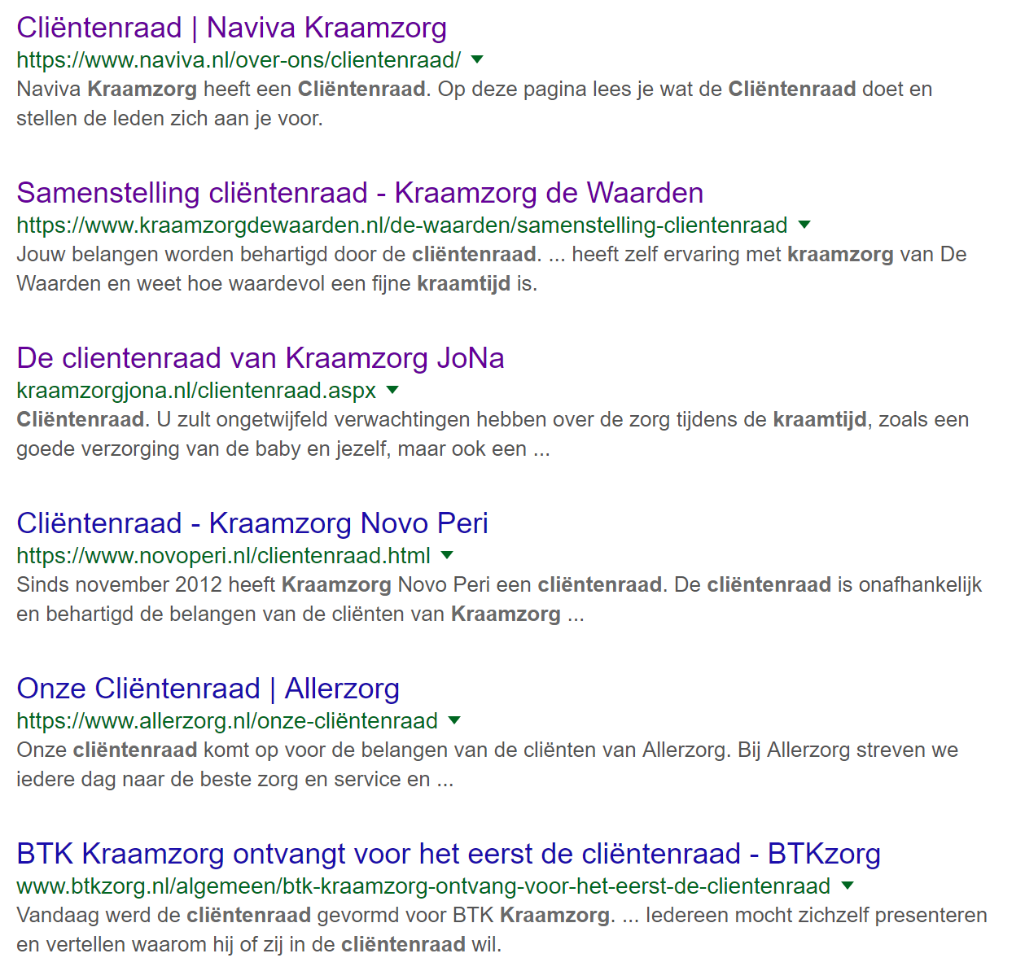
Cliëntenraden kraamzorg
www.kennisnetgeboortezorg.nl

Slide 32
De Moederraad in VSV Nijmegen
Carola Groenen
Voorzitter VSV/ Directeur CVN
Onderzoeker Radboudumc

Slide 33
Samenwerkende Kraamzorg Organisaties

Slide 34
2011
Wie is dé cliënt/ patiënt ?
Hoe zou dat gaan?
Het is al complex !
Is het wel werkbaar ?
Hoe moet dat dan ?

Slide 36
++
Discrepantie tussen wat professionals denken dat zwangeren willen en de zwangeren zelf.
Input waaraan niet gedacht is.
Brengt ook bruikbare expertise als persoon mee.
De beren zijn er niet.

Slide 37
Shared agenda making for quality improvement; towards more synergy in maternity care
Groenen et al, EJOG 2017

Slide 38
--
Onduidelijkheid over positie/status moederraad.
Onduidelijke communicatielijnen naar moederraad.
Continuïteit van zwangeren/moeders.
Behoefte van moeders aan klankbord achterban/ landelijk.

Slide 40
Wat
Hoe
Heldere verwachtingen van een moederraad.
Of participatie in vergaderingen of aparte moederraad vergaderingen met bestuurslid.
Moederraad is investeren, kost tijd.
Duidelijke communicatielijnen en afspraken.
Brede vertegenwoordiging van de achterban en borgen van continuïteit.
Afspraken over vergoedingen
1. Schriftelijke samenwerkingsafspraken, ook inzetbaar voor individuele organisaties.
2. a. moederraad alleen met bestuurslid
b. aansluiten bij lopende vergaderingen/ werkgroepen op thema’s
3. Vanuit het VSV een aanspreekpunt, heeft overzicht van de leden, biedt ondersteuning.
4. Voorbereiding agenda, terugkoppeling, ruimte bieden
5. Werving via de diverse organisaties
6. Vrijwilligersvergoeding.

Slide 41
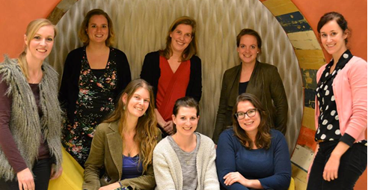
Samenwerkende Kraamzorg
Dagelijks Bestuur
(managers)
I
Programmaraad
(professionals)
I
Werkgroepen (professionals)
Basiszorg - Borstvoeding- Communicatie- Digitaal Dossier-
Kwaliteit- Kwetsbare zwangeren- Protocollen- Voorlichting
Moederraad

Slide 42
De Moederraad in VSV Nijmegen
Carola Groenen
carolagroenen@gmail.com
CarolaGroenen

Slide 43
Programma
Verwachtingen van vandaag?
Presentatie Ine Pennings:
Wat is dat eigenlijk?
Wat moet en wat mag?
Participatieladder
Wat staat er ih de zorgstandaard?
Presentatie Carola Groenen:
Moederraad
Aan de slag!
Waar gaan we mee naar huis?
www.kennisnetgeboortezorg.nl

Slide 44
Vragen:
Welke belemmerende en bevorderende factoren zie je in de eigen VSV op weg naar het vormgeven van de clientparticipatie?
Een Moederraad: wat heb je daar eigenlijk aan?
Wanneer vind je dat een cliënten/moederraad succesvol is?
www.kennisnetgeboortezorg.nl

Slide 45
Programma
Verwachtingen van vandaag?
Presentatie Ine Pennings:
Wat is dat eigenlijk?
Wat moet en wat mag?
Participatieladder
Wat staat er ih de zorgstandaard?
Presentatie Carola Groenen:
Moederraad
Aan de slag!
Waar gaan we mee naar huis?
www.kennisnetgeboortezorg.nl

Slide 46
Dank je wel
www.kennisnetgeboortezorg.nl

